Slide 1
Тема: влияние технологий на здоровье человека.
Участники:
Оришева Полина
Дадилова Софья
Козловская Вера
Консультант:
Богачева Наталья Арнольдовна
ГБОУ школа №1505 г. Москва

Slide 2
Цель проекта:
Исследовать влияния смартфонов на организм человека.
Создать рекомендации для обучающихся, где будет рассказано, как уберечь свое здоровье при использовании технологий.

Slide 3
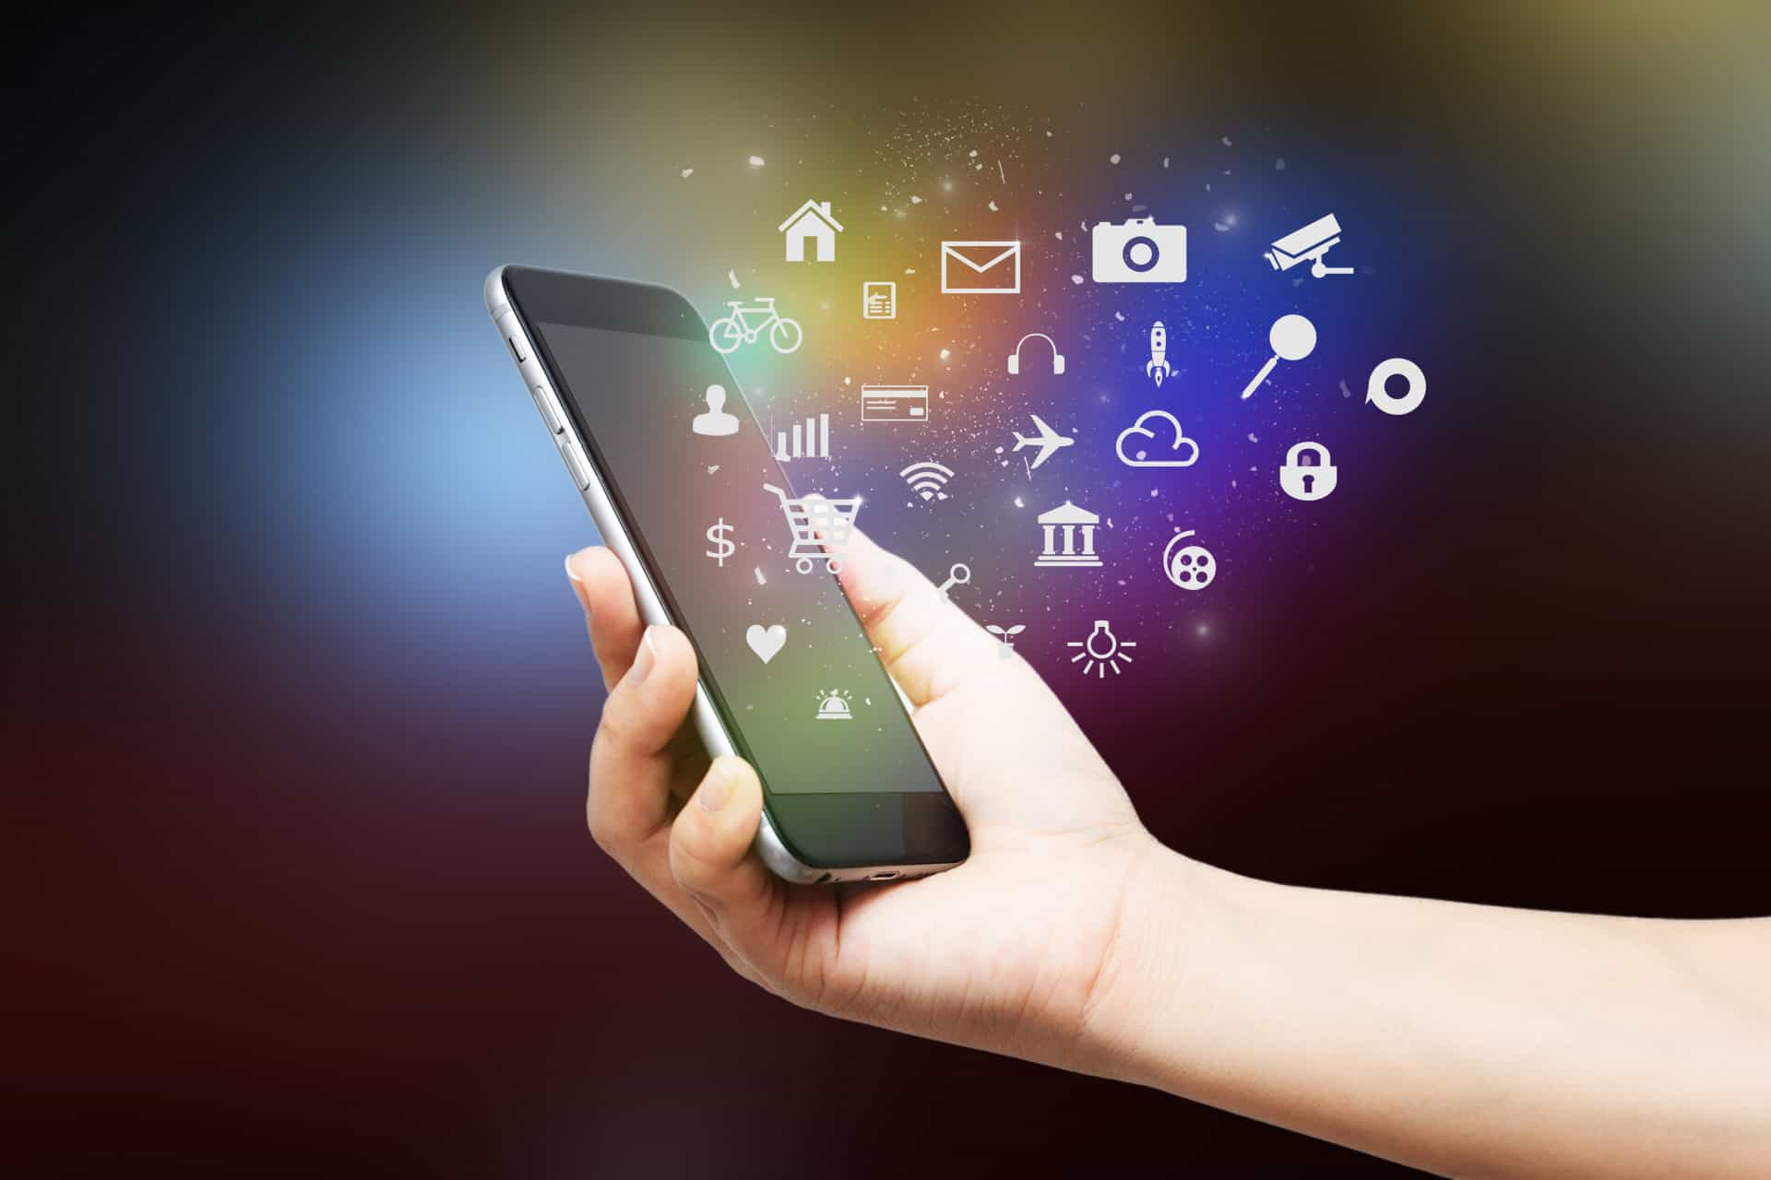
Введение:
XXI век - это век технического прогресса, развития различных отраслей науки и культуры. Это время, когда человек с трудом представляет себя без общения с устройствами и гаджетами.

Slide 4
56/65
Есть ли пк или какая-то другая техника?
9/56

Slide 5
Плюсы и минусы использования гаджетов:
Плюсы:
1) Доступ прямо из дома к большому количеству полезной информации.
2) Формирование у школьников навыка поиска и фильтрации информации.
Минусы:
Проблемы со здоровьем.
Психологические проблемы.
Зависимость.

Slide 6
Симптомы зависимости:
1) Фанатичное отслеживание новинок техники и неконтролируемое желание их получать (частые просьбы купить устройство, капризы и истерики, если этого не происходит)
2) Отсутствие других интересов, целей и стремлений – школьник забывает обо всем и не имеет других радостей, все время проводит только с устройством
3) Пренебрежение семьей и друзьями: члены семьи и друзья отходят на второй план – ребенок практически не общается с ними

Slide 7
А так же:
4) Возникновение проблем в школе (проблемы с поведением, прогулы, плохие отметки и т.д.)
5) Негативная реакция (плач, агрессия, истерика, обида и др.) на попытки ограничить работу с устройством

Slide 8
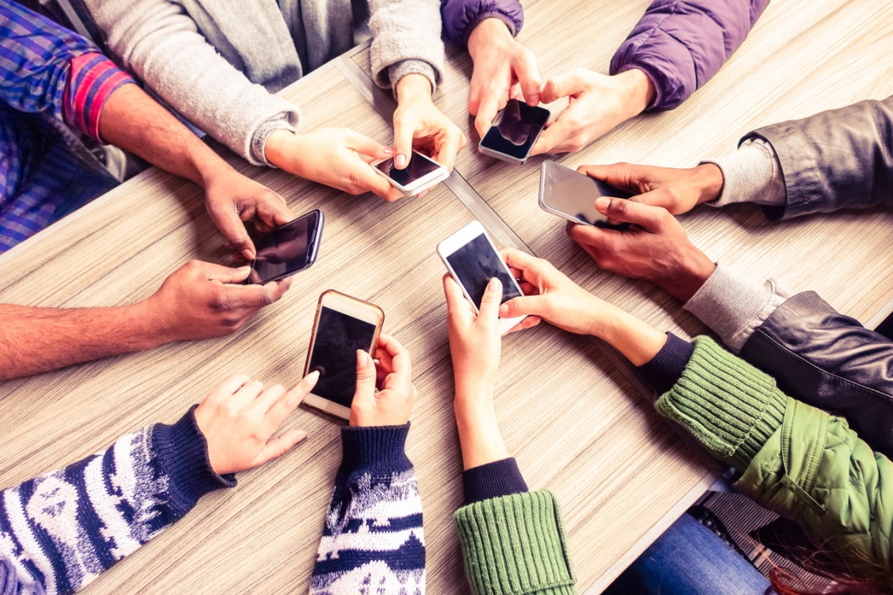
Гаджетомания
Зависимость от гаджетов. Еще одно название болезни современности - номофобия (боязнь расстаться с телефоном).

Slide 9
Симптомы:
невозможность оторваться от устройства или от покупки новой «игрушки»
чувство пустоты и депрессии без устройства или регулярных обновлений гаджетов
пренебрежение семьей и друзьями
проблемы с работой или учебой

Slide 10
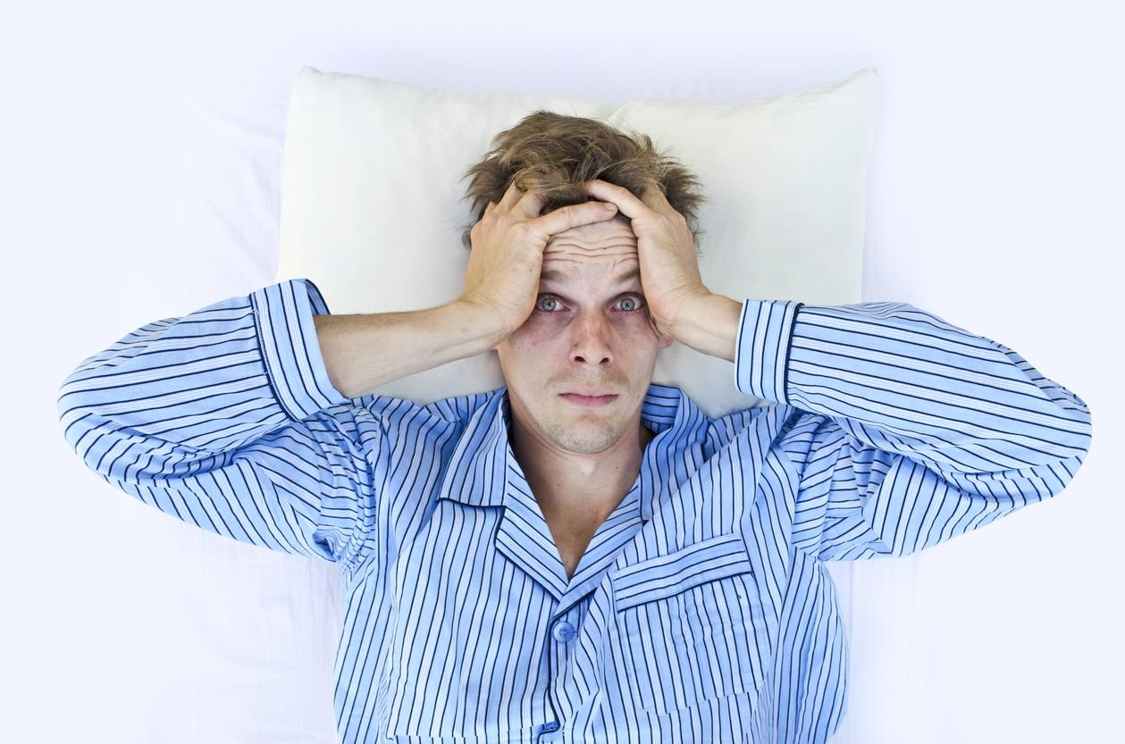
Гаджетомания также влияет на физический уровень:
Сухие глаза
Проблемы с психикой
Головные боли
Бессонница

Slide 11
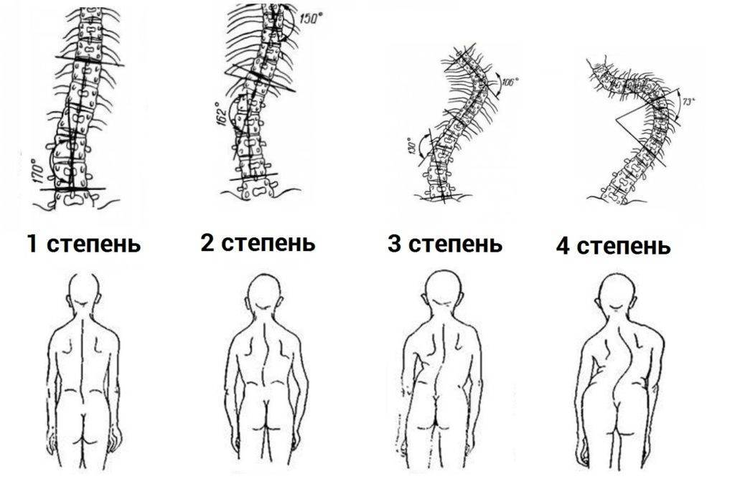
Проблемы с позвоночником

Slide 12
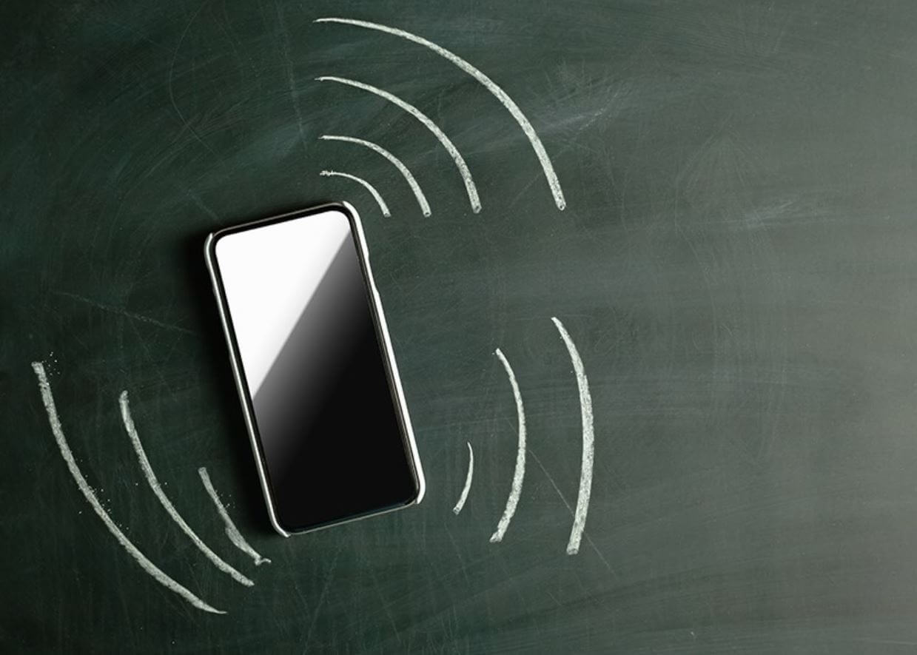
синдром фантомного вызова
- Это когда человек слышит звонок или чувствует вибрацию от мобильного телефона, даже когда телефон отсутствует или отключен.

Slide 13
Как избавить ребенка от зависимости гаджетов
Предложите альтернативы: предложите ребенку альтернативные занятия, которые могут быть более привлекательными, чем использование гаджетов. Например, спортивные мероприятия, хобби, рисование или чтение книг.
Будьте образцом: покажите ребенку, что сами можете находить удовольствие и развлечения без гаджетов.
Поговорите с ребенком: обсудите с ребенком их интересы, причины, по которым они так много времени проводят за гаджетами, и попробуйте найти компромиссное решение.
Предложите совместное время: запланируйте совместное время без гаджетов, например, семейные прогулки, игры на свежем воздухе, семейные ужины, где использование гаджетов будет отложено.
Запросите профессиональную помощь: если зависимость от гаджетов создает серьезные проблемы, обратитесь за профессиональной помощью

Slide 14
Что нужно делать, чтобы избежать проблем со здоровьем?
Повысить жизненную активность: ходить на различные мероприятия, заниматься спортом.
Повышение коммуникабельности с людьми вне постоянного круга общения:
больше общаться и знакомиться с незнакомыми людьми, больше читать произведения из классической литературы, которая полна примерами живого общения.
Налаживание позитивных отношений с друзьями: проводить большое количество времени в кругу друзей или знакомых.
Налаживание позитивных отношений с семьей: находясь дома, проводить большое количество времени с семьёй, проводить семейные мероприятия, походы, гулянья.

Slide 15
Спасибо за внимание!

